Slide 1
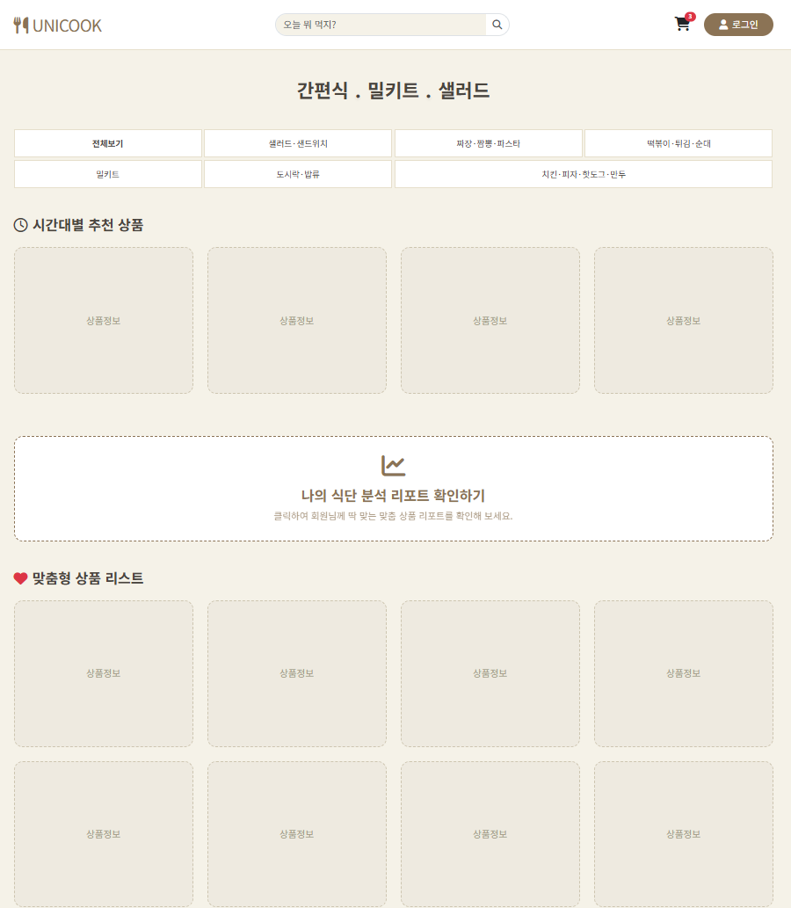
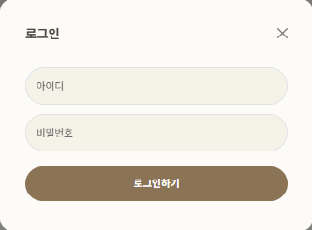
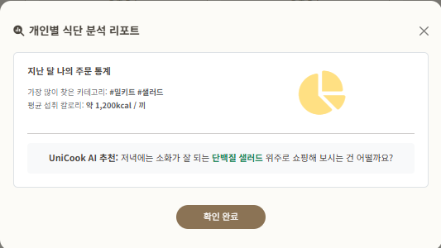

6
2
3
-> 클릭 시 모달창 생성
* 임의 계정 생성하여 로그인
* 회원가입 따로 만들지 않음
-> 클릭 시 장바구니
페이지 이동
* 장바구니 버튼 로그인 시 활성화
-> 클릭 시 키워드에 맞는
상품 리스트 출력
-> 클릭 시 해당 상품의 상세페이지
로 이동
-> 클릭 시 코사인 유사도 알고리즘
이용한 콘텐츠 필터링으로 도출
과정 출력(시간대별 추천 상품)
-> 검색 키워드에 맞는 상품 리스트
현재 화면에 출력
-> 클릭 시 코사인 유사도 알고리즘
이용한 콘텐츠 필터링으로 도출
과정 출력(맞춤형 상품 리스트)
1
1
2
4
3
4
5
5
6
7
7

